Slide 1
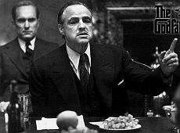
Італійська мафія

Slide 2
Мафія-
Ма́фія — таємна, здебільшого бандитська організація, яка шляхом залякування й терору втручається в політичне життя країни, намагаючись впливати на прийняття вигідних для себе політичних та економічних рішень. Виникла в середньовіччі на о. Сицилія. Впродовж століть сформувалася централізована, ієрархічна структура мафії, яка спирається на безумовне підкорення, кругову поруку, жорстокий терор. У ХХ столітті мафія діяла на всій території Італії, монополізувавши традиційний «злочинний бізнес» (ігрові доми, торгівлю наркотиками, контрабанду, проституцію). Після Другої світової війни мафія проникла в «респектабельний» бізнес (банківську справу, транспорт, будівництво), встановила тісні зв'язки з правоохоронними органами, політиками, що дало їй можливість впливати на соціально-політичний розвиток країни. У XX ст діяльність мафії вийшла за межі Італії.

Slide 3
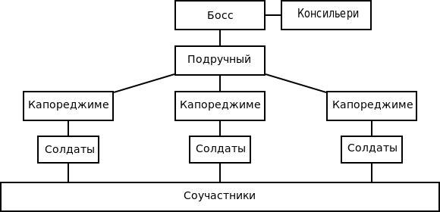
Структура «сімЇ’ї»

Slide 4
Бос, дон або хресний батько - Глава сім'ї. Отримує відомості про будь-якому "справу", що здійснюється кожним членом сім'ї. Бос обирається голосуванням капо; в разі рівності кількості голосів проголосувати також повинен підручний боса. До 1950-х років в голосуванні брали участь взагалі всі члени сім'ї, але згодом від цієї практики відмовилися, оскільки вона привертала увагу правоохоронних органів.
Молодший бос, або підручний - "Заступник" боса, друга людина в родині, який призначається самим босом. Підручний несе відповідальність за дії всіх капо. У разі арешту або смерті боса, підручний зазвичай стає чинним босом.
Консильєрі - Радник родини, людина, якій бос може довіряти і до порад якого прислухається. Він служить посередником при вирішенні спірних питань, виступає посередником між босом і підкупленими політичними, профспілковими або судовими діячами або виконує роль представника сім'ї на зустрічах з іншими сім'ями. У консильєрі, як правило, немає власної "команди", але вони мають значний вплив в сім'ї. При цьому у них зазвичай є і законний бізнес, наприклад, адвокатська практика чи робота біржовим маклером.
Капореджіме , Капо, або капітан - глава "команди", або "бойової групи" (що складається з "солдат"), який несе відповідальність за один або кілька видів кримінальної діяльності в певному районі міста і щомісяця віддає босові частину доходів, одержуваних з цієї діяльності ("засилає частку"). У сім'ї зазвичай 6-9 таких команд, і в кожній з них - до 10 солдатів. Капо підпорядковується підручному або самому босові. Подання до капо робить підручний, але безпосередньо капо призначає особисто бос.
Солдат - Наймолодший член родини, якого "ввели" в сім'ю, по-перше, оскільки він довів для неї свою корисність, а по-друге, за рекомендацією одного або декількох капо. Після обрання солдат зазвичай потрапляє в ту команду, капо якій рекомендував його.
Співучасник - Ще не член родини, але вже людина, наділена певним статусом. Він зазвичай виконує функції посередника при операціях з продажу наркотиків, виступає в ролі підкупленого представника профспілки або бізнесмена і ін неіталійцем зазвичай не приймаються в сім'ю і практично завжди залишаються в статусі співучасників . Коли з'являється "вакансія", один або декілька капо можуть рекомендувати провести корисного співучасника в солдати. У випадку, якщо таких пропозицій декілька, а вакантне місце одне, кандидатуру вибирає бос.

Slide 5
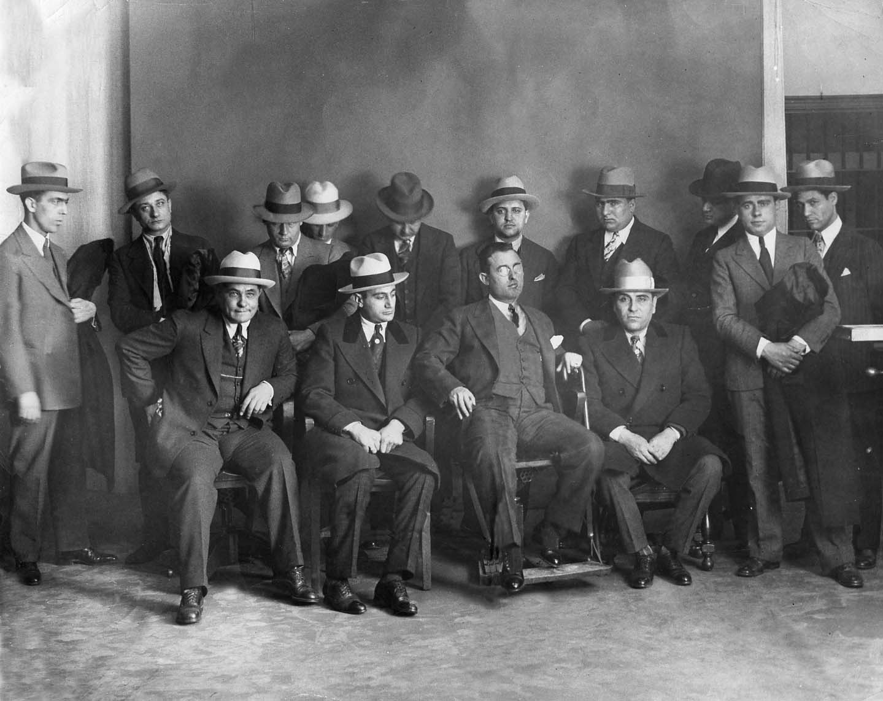
"Десять заповідей Коза ностра "

Slide 6
Неофіційний звід законів, яким повинен слідувати кожен член мафії. Вперше цей документ був виявлений 5 листопада 2007
Ніхто не може сам підійти і представитися комусь із "наших" друзів. Він повинен бути представлений іншим нашим другом.
Ніколи не дивіться на дружин друзів.
Не допускайте, щоб вас бачили в суспільстві поліцейських.
Не ходіть в клуби і бари.
Ваш обов'язок - завжди перебувати в розпорядженні "Коза Ностра", навіть якщо ваша дружина народжує.
Завжди з'являйтеся на призначені зустрічі вчасно.
З дружинами треба звертатися шанобливо.
Якщо вас просять дати будь-яку інформацію, відповідайте правдиво.
Не можна привласнювати гроші, які належать іншим членам "Коза Ностра" або їх родичам.
В "Коза Ностра" не можуть входити такі особи: той, чий близький родич служить в поліції, той, чий родич або родичка зраджує дружині (чоловікові); той, хто веде себе погано і не дотримується моральних принципів.

Slide 7
Італійські спільноти
Провідні організації
Коза Ностра ( Сицилія)
Каморра ( Кампанья)
Ндрангета ( Калабрія)
Сакра Корона Уніта ( Апулія)
Стідда( Сицилійські провінції Кальтаніссетта і Агрідженто)
Подібні організації
англ. Banda della Magliana ( Рим) (не діє)
італ. Basilischi ( Базіліката)
англ. Mala del Brenta( Венето)

Slide 8
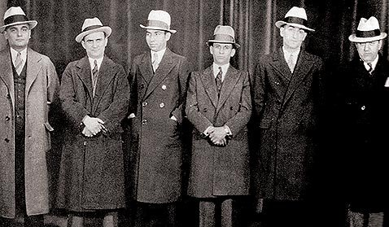
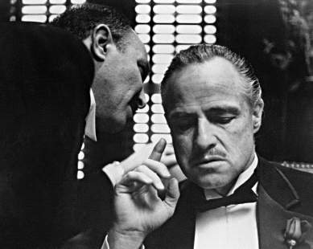
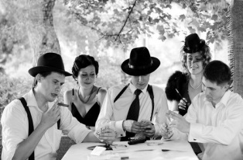
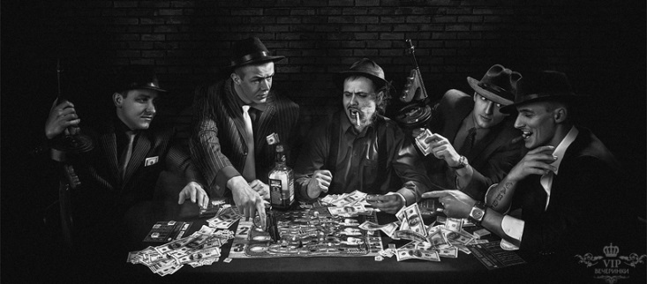
Дякую за увагу!

